Slide 1

كلية الدراسات التطبيقية
قسم نظم المعلومات الإدارية
أسماء الطلاب:
التشفير
أحمد عبدالله البحار2
محسن محمد النابود20
1/15

Slide 2

محتويات العرض
المقدمة.
واجهات البرنامج.
أمثلة عملية.
تطبيق وعرض مباشر للبرنامج والاطلاع على تفاصيله بشكل موجز.
ملخص.
2/15

Slide 3
مقدمة
يعد التشفير من أهم الوسائل للحفاظ على أمن المعلومات والممتلكات.
وقد قمنا بدراسة بعض جوانبه أثناء مسيرتنا الجامعية وبالأخص أثناء دراستنا مقرر أمن المعلومات وحمايتها.
ومن أبرز الأوجه التي اطلعنا عليها أثناء دراستنا للتشفير في هذا المقرر ، هي وسائل التشفير الشهيرة . ومن هذا المنطلق قمنا بالعمل على برنامج يحاكي بعض تلك الوسائل والطرق التي تمت دراستها وهي:
3/15

Slide 4
مقدمة
طريقة الإزاحة.
- طريقة قيصر.
- طريقة فيجنر.
4/15

Slide 5
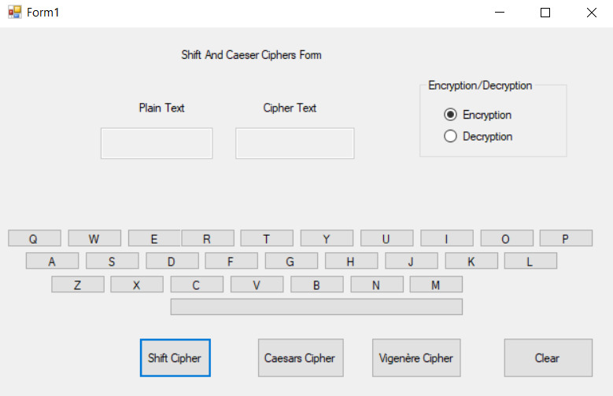
الواجهات
طريقة الإزاحة ، وقيصر
التشفيروفك التشفير
5/15

Slide 6
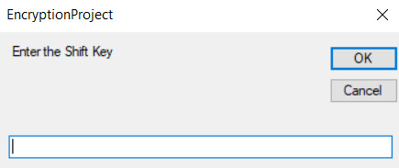
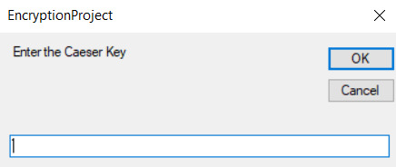
الواجهات
ادخال المفتاح في طريقة الازاحة
ادخال المفتاح في طريقة قيصر
6/15

Slide 7
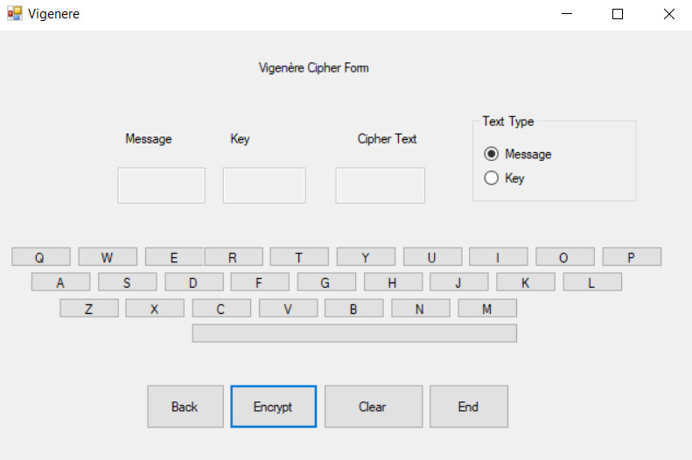
الواجهات
طريقة فيجنر للتشفير
7/15

Slide 8
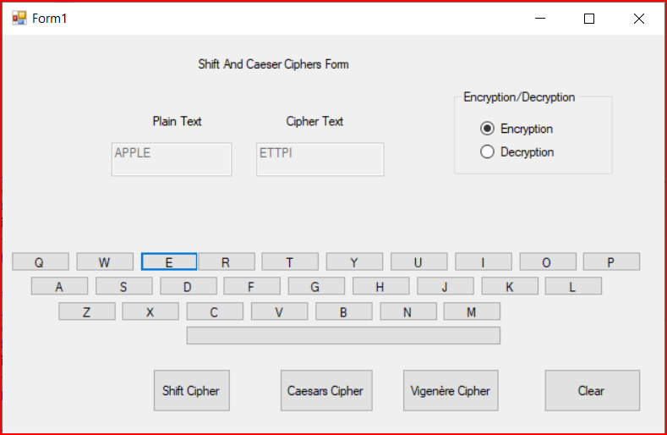
مثال تطبيقي
الازاحة
مثال تطبيقي حيث تم ادخال كلمة
(APPLE)
مع مفتاح الازاحة قيمته (4) لتظهر لنا نتيجة التشفير
(ETTPI)
*المثال مما تم دراسته بمقرر أمن المعلومات
8/15

Slide 9
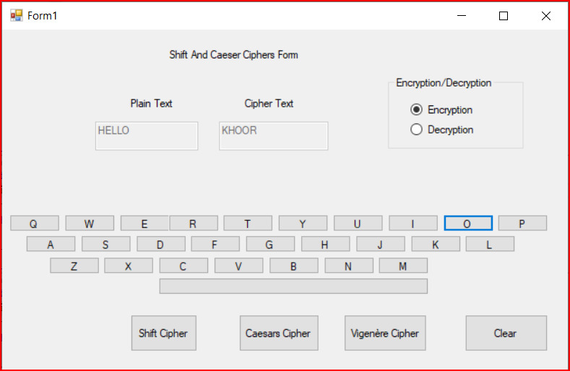
مثال تطبيقي
قيصر
مثال تطبيقي حيث تم ادخال كلمة
(HELLO)
مع مفتاح قيمته (3)
لتظهر لنا نتيجة التشفير
(KHOOR)
*المثال مما تم دراسته بمقرر أمن المعلومات
9/15

Slide 10
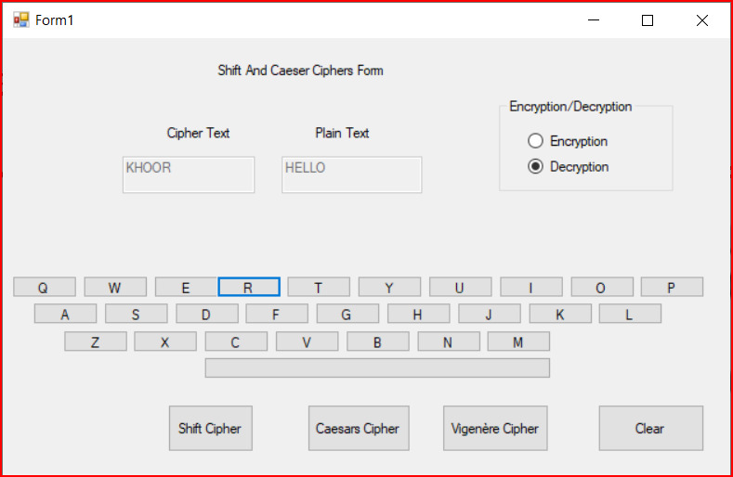
مثال تطبيقي
قيصر
مثال تطبيقي حيث تم ادخال كلمة
(KHOOR)
مع مفتاح قيمته (3)
لتظهر لنا نتيجة فك التشفير
(HELLO)
*المثال مما تم دراسته بمقرر أمن المعلومات
10/15

Slide 11
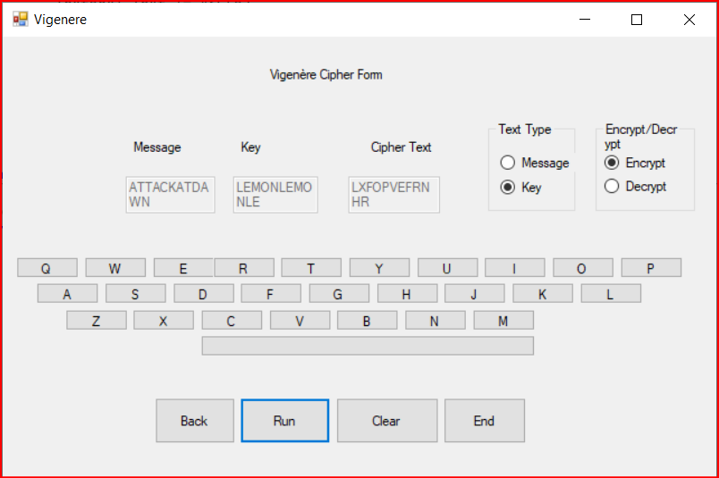
مثال تطبيقي
فينجر
مثال تطبيقي حيث تم ادخال كلمة
(ATTACKATDAWN)
مع مفتاح قيمته (LEMONLEMONLE)
لتظهر لنا نتيجة فك التشفير
(LXFOPVEFRNHR)
*المثال مما تم دراسته بمقرر أمن المعلومات
11/15

Slide 12
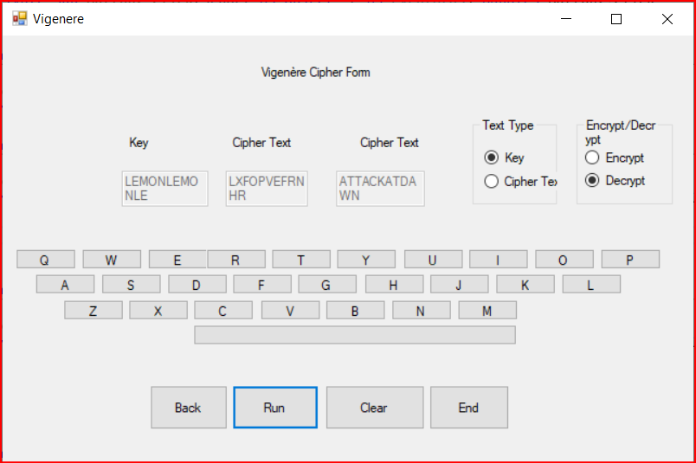
مثال تطبيقي
فينجر
مثال تطبيقي فك التشفير حيث تم ادخال النص المشفر
(LXFOPVEFRNHR)
مع مفتاح قيمته (LEMONLEMONLE)
لتظهر لنا نتيجة فك التشفير
(ATTACKATDAWN)
*المثال مما تم دراسته بمقرر أمن المعلومات
12/15

Slide 13
ملخص
كما رأينا توجد العديد من الطرق في التشفير، ربما تتشابه بعضها في النتيجة والمفهوم، وقد تختلف بعضها في التطبيق إلا أن الهدف بلا شك هو ذاته الا وهو الحماية. في هذا العرض قمنا بالاطلاع على برنامج التشفير، وعرض بعض الأمثلة مما تم دراسته، وقمنا باستعراض البرنامج بشكل مباشر لنرى طريقة عمله بصورة حية،
وكانت هذه بعض الطرق البدائية الشهيرة في التشفير، أما علم التشفير فيحتوي على العديد من الطرق والأساليب. وبالتأكيد طرق التشفير الحديثة أصبحت أكثر تطوراً وتعقيداً. كما أن هذا العلم لا يزال يتطور حتى يومنا هذا
13/15

Slide 14
مصادر الدراسة
تم الاعتماد بشكل كامل على ما تم دراسته في المقرر بالإضافة إلى المهارات البرمجية المكتسبة من مقررات البرمجة السابقة.
14/15

Slide 15
شكرا
لحسن
استماعكم
هل لديكم أسئلة؟
15/15

